Slide 2
Giới thiệu phương pháp luận Mase
Là phương pháp luận để phân tích và thiết kê các hệ phẩn mềm hướng agent
Dựa trên cách tiếp cận hướng đối tượng
Cung cấp một cách tiếp cận từ trên xuống (Top-Down)
Xem Agent như mức trừu tượng cao hơn của một đối tượng
Thừa kế được từ các phương pháp luận phát triển phần mềm hướng đối tượng

Slide 3
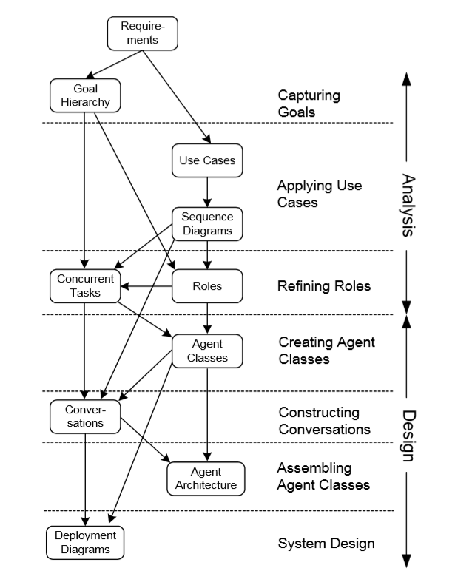
Quy trình phát triển
Pha phân tích
Xác đinh Goal
Xác định UseCase
Hoàn thiện Role
Pha thiết kế
Xác định các lớp Agent
Xây dựng hội thoại
Hoàn thiện Agent
Thiết kế hệ thống

Slide 4
Ví dụ bài toán
Mô tả bài toán: “Một khách hàng muốn đặt mua một chiếc điện thoại di động. Khách hàng đưa ra các thông tin yêu cầu cụ thể về sản phẩm như: hãng sản xuất, giá, chíp, dung lượng bộ nhớ, thời lượng pin, trọng lượng máy, chức năng, phụ kiện v.v... Khi nhận được yêu cầu từ phía khách hàng, hệ thống sẽ trả lại kết quả phù hợp nhất với thông tin mà khách hàng đã đưa ra. Trong trường hợp kết quả đưa ra chưa thực sự thỏa mãn yêu cầu của khách hàng, có thể tiến hành thương lượng để đạt được kết quả tối ưu nhất.”

Slide 5
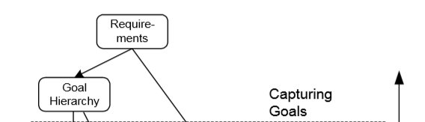
Xác định Goal (Capturing Goals)
Nhiệm vụ : Chuyển toàn bộ đặc tả các yêu cầu hệ thống vào tập các Goal có cấu trúc
Gồm 2 bước :
+ Tập hợp các Goal
+ Xây dựng cây phân cấp các Goal

Slide 6
Xác định Goal (Capturing Goals)
Tập hợp các Goal
Các yêu cầu chức năng được xác định bằng cách trả lời câu hỏi: “Hệ thống phải làm cái gì?”
Các Goal tiếp theo được xác định thông qua Goal trước bằng cách trả lời câu hỏi: “Muốn đạt được Goal X thì cần phải có cái gì?”
Các Goal không cần phân rã thêm có đặc điểm là khi cố gắng phân rã Goal này ta sẽ phải trả lời câu hỏi “Muốn hoàn thành việc này thì cần phải làm cái gì?”

Slide 7
Xác định Goal (Capturing Goals)
Tổ chức cây phân cấp Goal
Các Goal được phân rã từ các Goal khác trong bước con trước phải là Goal con với Goal cha tương ứng
Nếu các Goal không được phân rã từ bất kỳ Goal nào
+ Kiểm tra xem có phải goal con của goal nào không
+ Kiểm tra độ cần thiết để tạo thành nhánh mới từ nút gốc
- Có 4 loại Goal : Goal chung , Goal phi chức năng , Goal được kết hợp , Goal bị phân hoạch

Slide 8
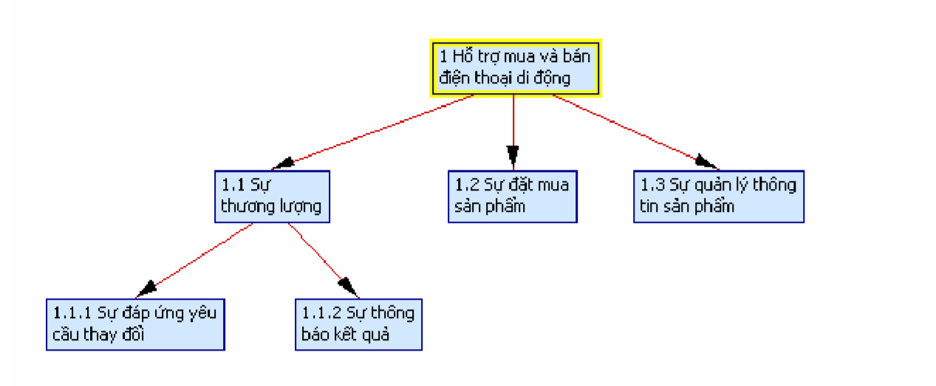
Xác định Goal (Capturing Goals)

Slide 9
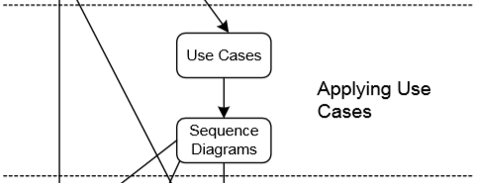
Xác định UseCase
Nhiệm vụ : tạo ra một tập các use case và các sơ đồ tuần tự hỗ trợ việc phát hiện được tập các role ban đầu và các đường truyền thông trong hệ thống
Gồm 2 bước
+ Tạo các use case
+ Xây dựng biểu đồ tuần tự

Slide 10
Xác định UseCase
Tạo các use case
Mỗi Goal lá sẽ tương ứng với một use case
Các Goal bị phân hoạch là hợp các use case của các goal con

Slide 11
Xác định UseCase
Xây dựng biểu đồ tuần tự
- Xác định các role cần thiết phải tham gia vào biểu đồ (trích chọn danh từ)
Mỗi use case có thể tương ứng với một biểu đồ tuần tự

Slide 12
Xác định UseCase
Tạo các use case
ThuongLuong: khi hệ thống tìm kiếm sản phẩm không có kết quả chính xác theo mong muốn của khách hàng, các bên có thể thương lượng với nhau để đi đến một kết quả tối ưu nhất
DatHang: Khi đã tìm được sản phẩm phù hợp, khách hàng thực hiện chức năng đặt mua sản phẩm đó;

Slide 13
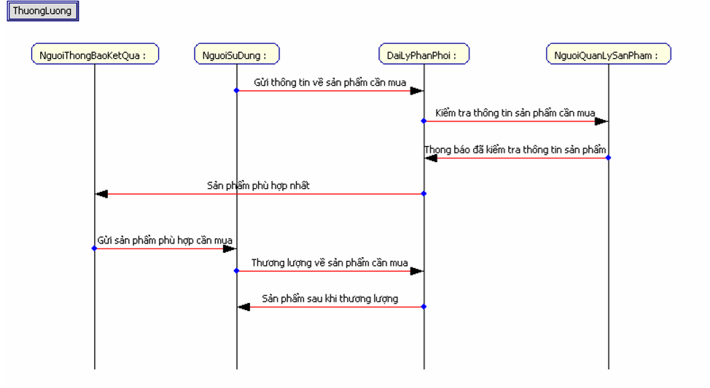
Xác định UseCase

Slide 14
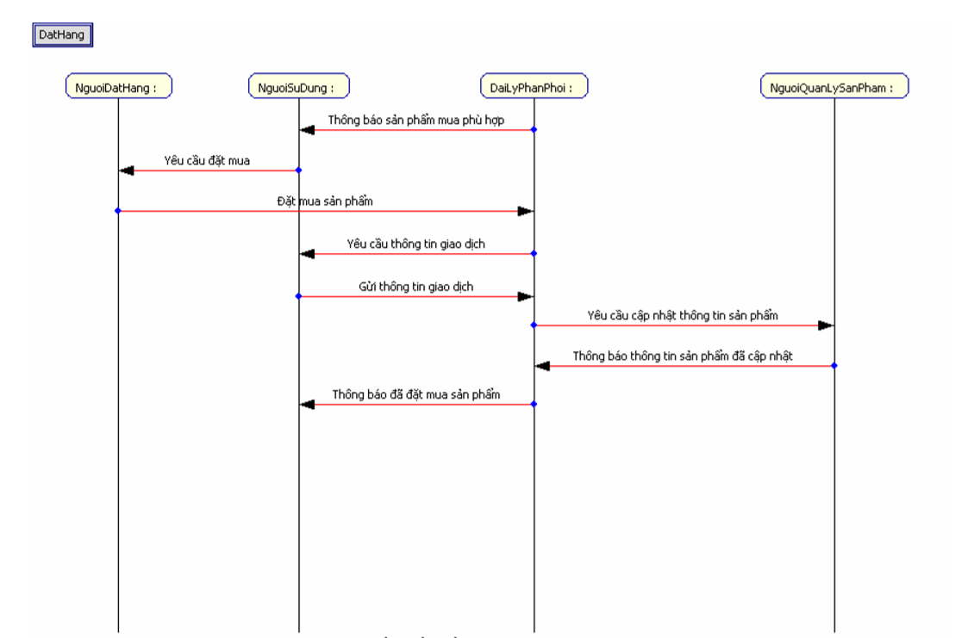
Xác định UseCase

